Slide 1
Projet 3ème: Journée pédagogique
Chyzhyk Aleh, CID3b 09.01.2020

Slide 2
Structure de présentation
Introduction
Analyse
Réalisation
Bilan

Slide 3
Introduction
Cahier des charges
Fonctionnalités
Notes:
développement d’une application ou recherche d’un outils déjà existant, permettant de gérer les inscriptions à différentes activités se déroulant soit simultanément soit séquentiellement.
Journée pédagogique
Le résultat du projet sera utilisé par un client réel
Fonctionnalités requises :
Gestion des inscriptions dynamique
Plusieurs évènements dans même temps
Création des jours des activités
Affichage sous forme de Doodle pour les administrateurs
Exportation dans un fichier Excel

Slide 4
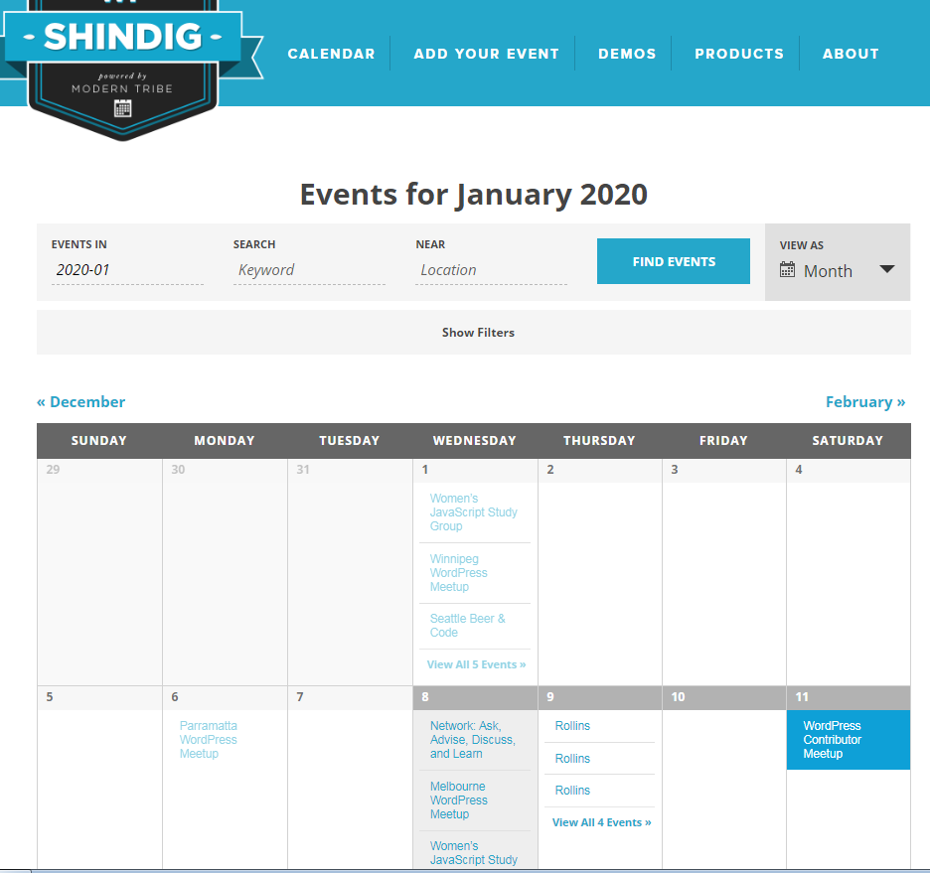
The events calendar

Slide 5
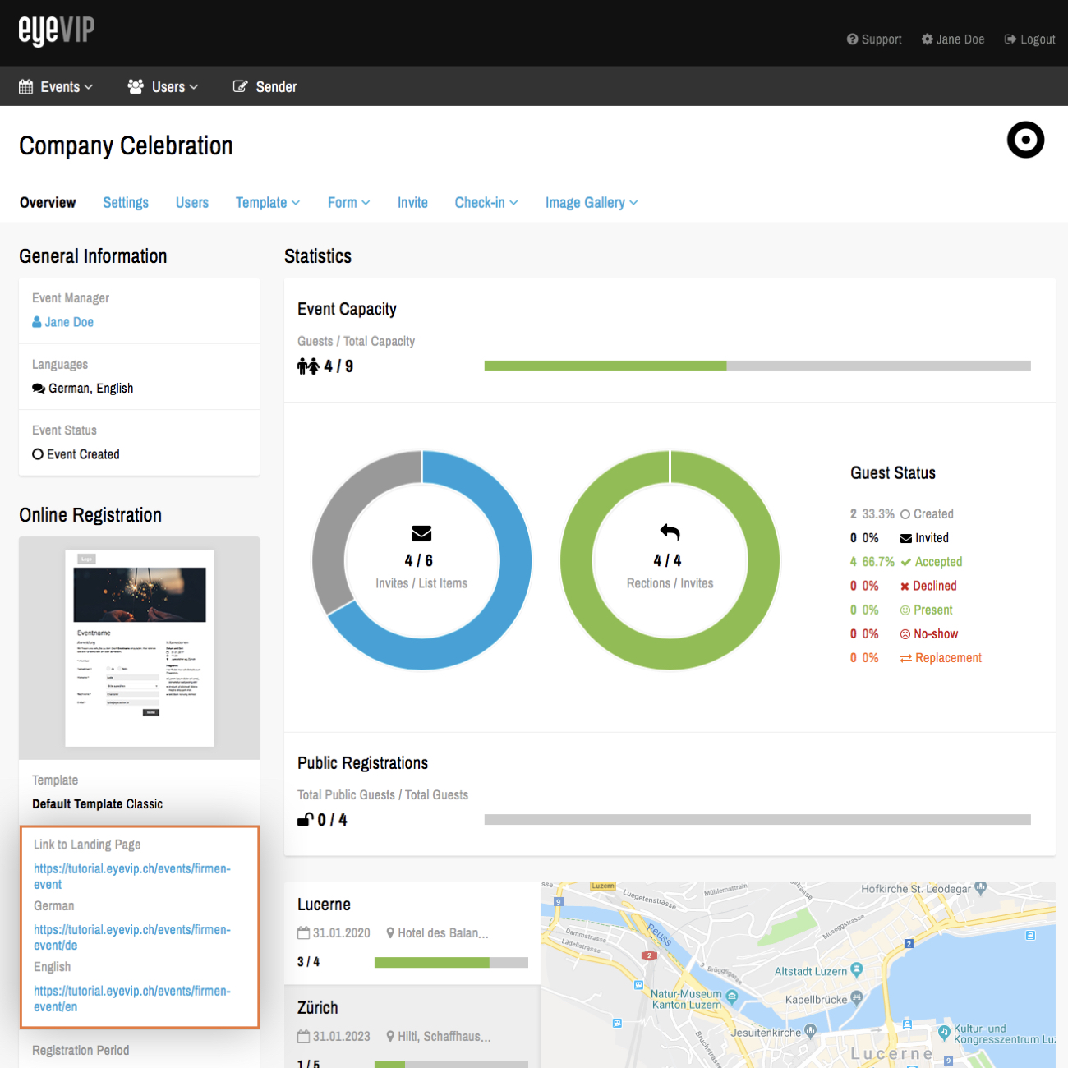
Eyevip

Slide 6
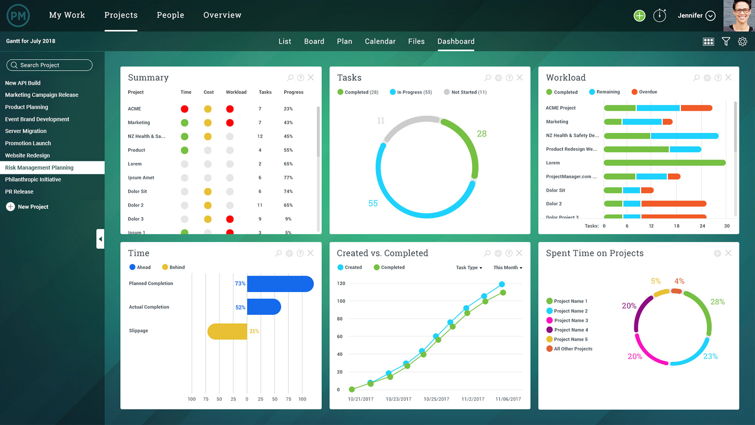
Project manager

Slide 7
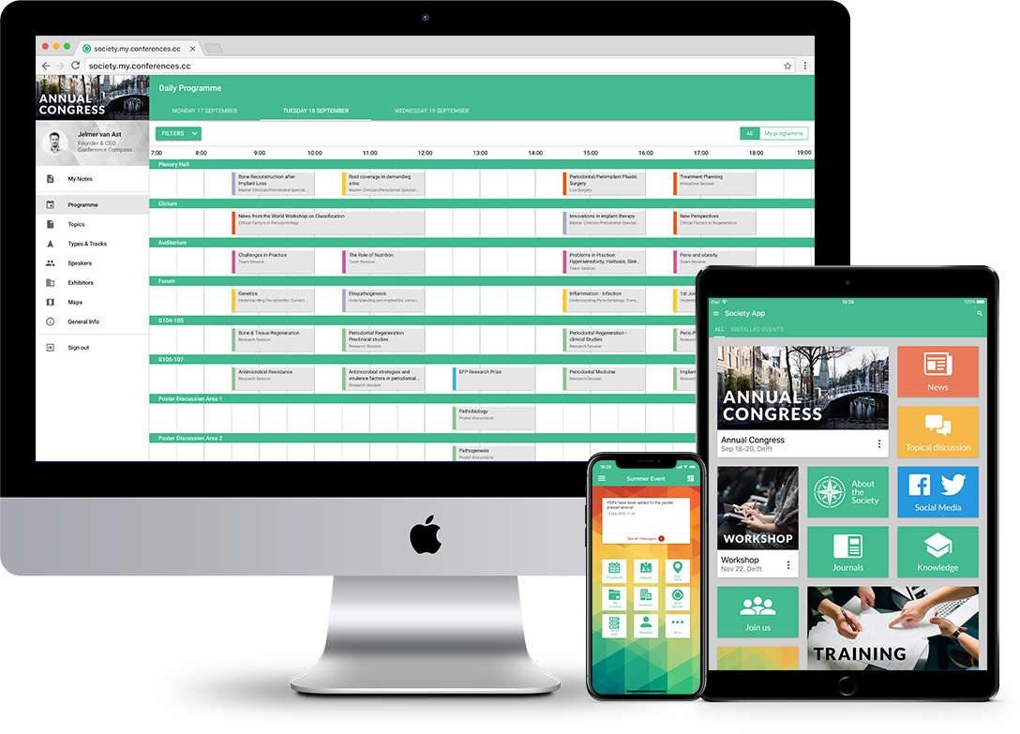
Conference compass

Slide 8
Inconvénients
Le prix
L’inscription
La gestion des activités
L’exportation des activités

Slide 9
Analyse
Choix du matériel
Conception
Planification
Notes:
A partir de fonctionnalités demandées j’ai décidé de réaliser
Une BD –> Evident -> stockage des utilisateurs et évènements
Un site web – plus simple à utiliser qu’une application Windows ou application mobile, c’est universelle
D’abbord j’ai essayé d’utiliser langage Ruby et Framework Ruby on Rails, mais j’ai compris que je n’ai pas eu assez de temps pour l’apprendre et appliquer
Utilisant un Framework PHP – après quelques recherches décidé d’utiliser Symfony
Planification est sous format agile, parce que je n’ai eu aucune idée combien de temps chaque tâche peut prendre.

Slide 10
Réalisation
Utilisation des composants PHP
Avantages de Symfony
Inconvénients de Symfony

Slide 11
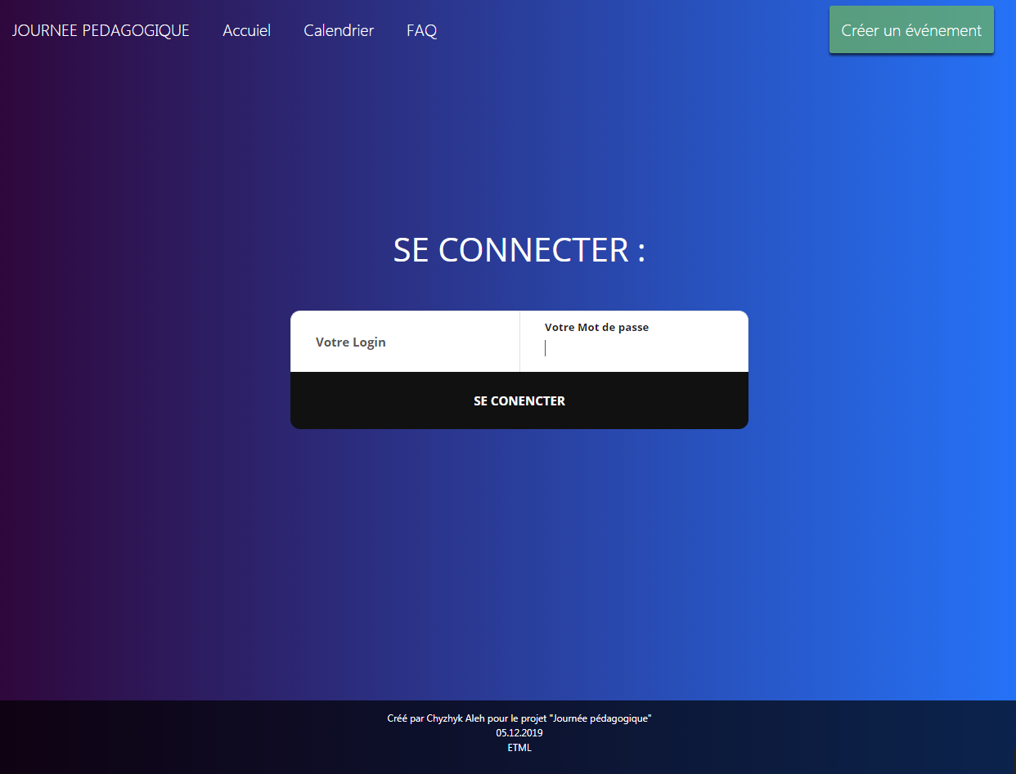
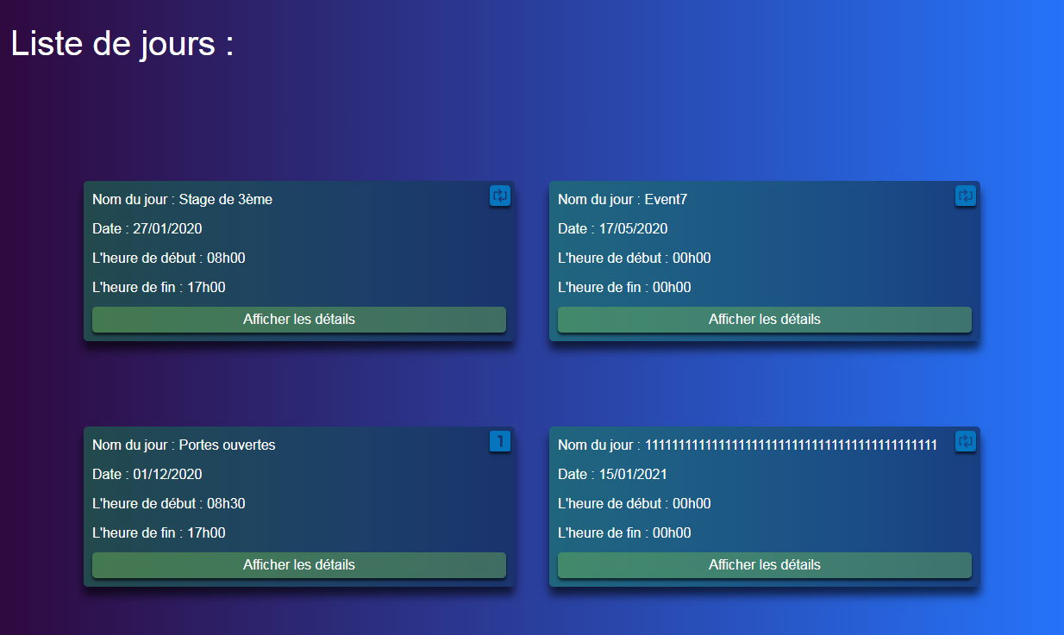
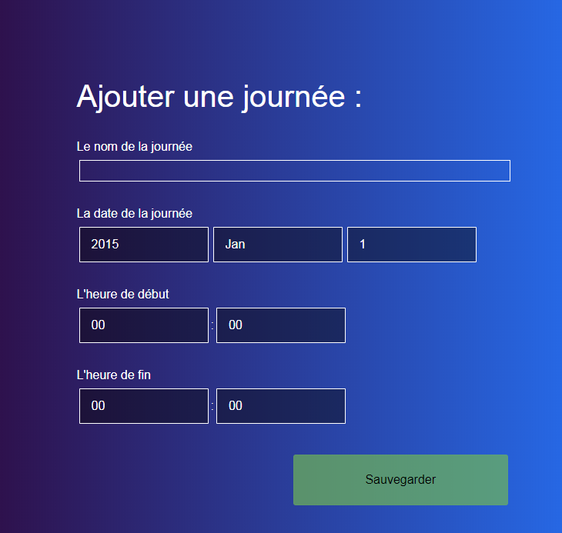
Design des pages

Slide 12
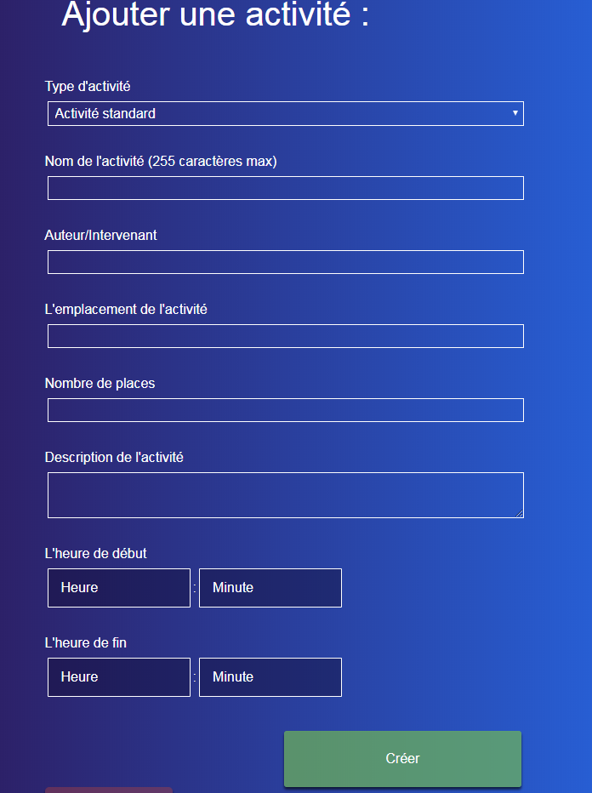
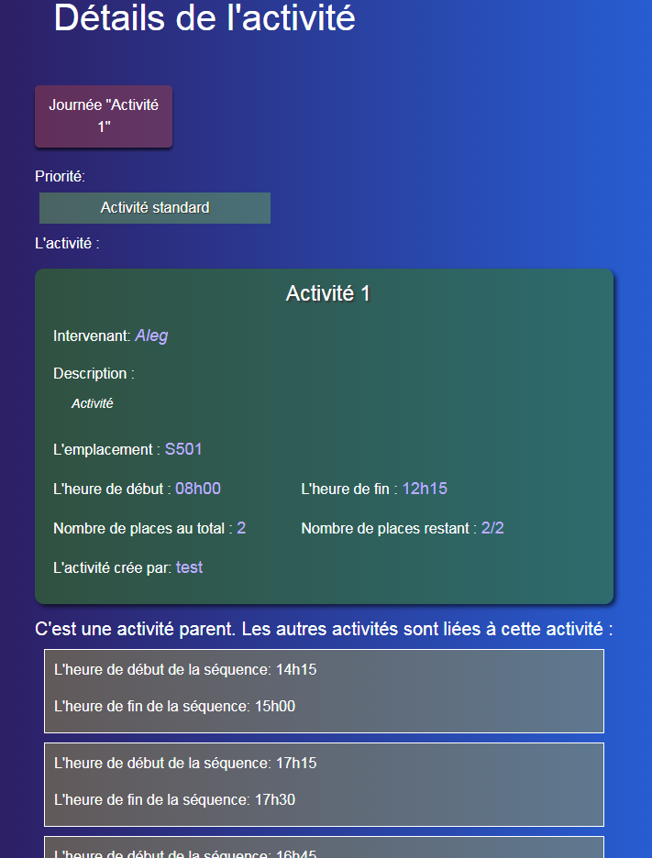
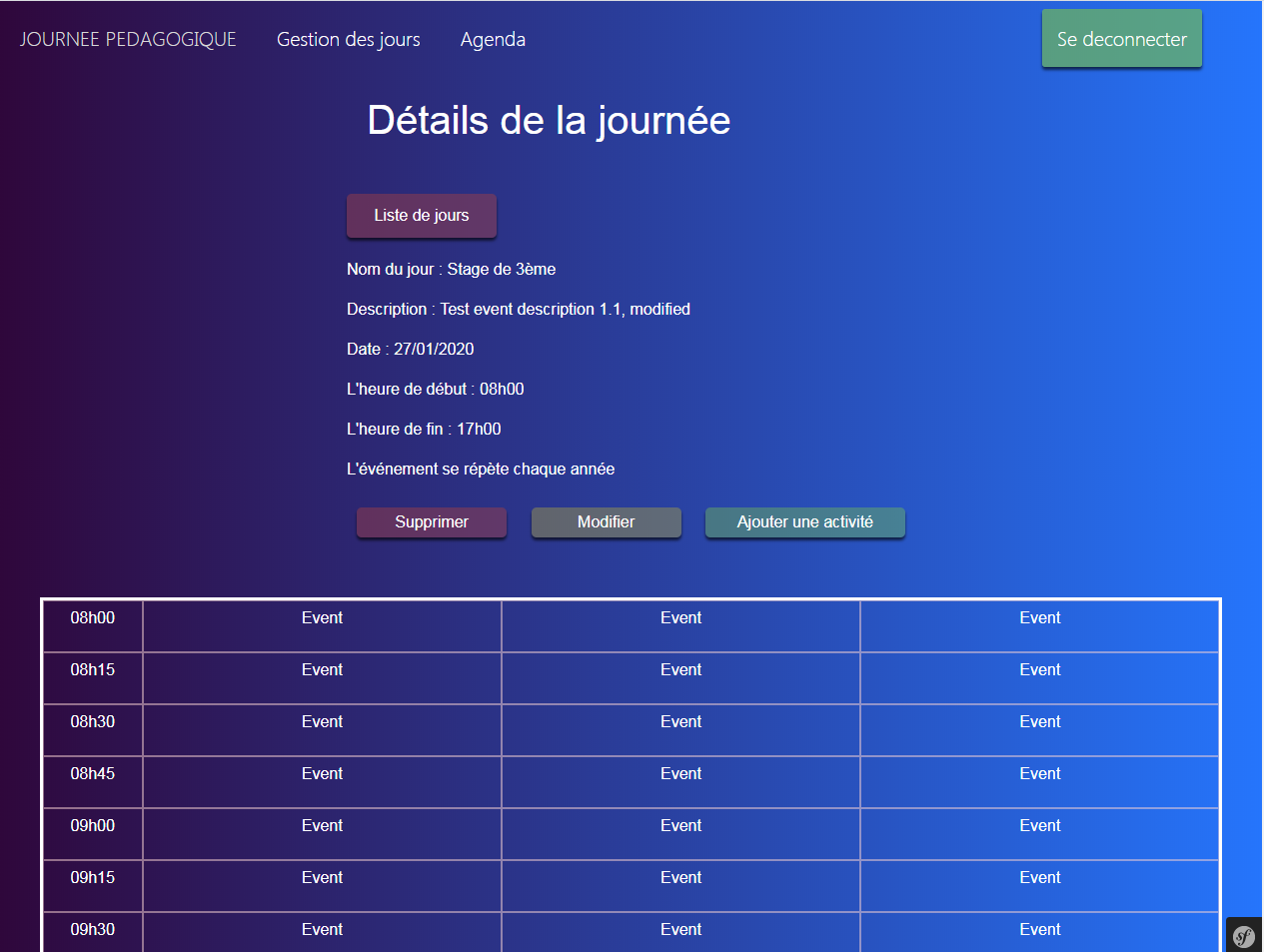
Design des pages

Slide 13
Bilan
Le projet et toujours en cours
Projet WebDyn3
Le stage de 3ème année

